Slide 1
Pasqua è pace
Sez. L Plesso «Frà Siciliano»
Insegnanti :
Anna Maria Improta
Concetta Palladino
a cura dell’ ins. Anna Maria Improta

Slide 2
Ascolta e memorizza
Colora il biglietto della poesia con la tecnica che preferisci

Slide 3
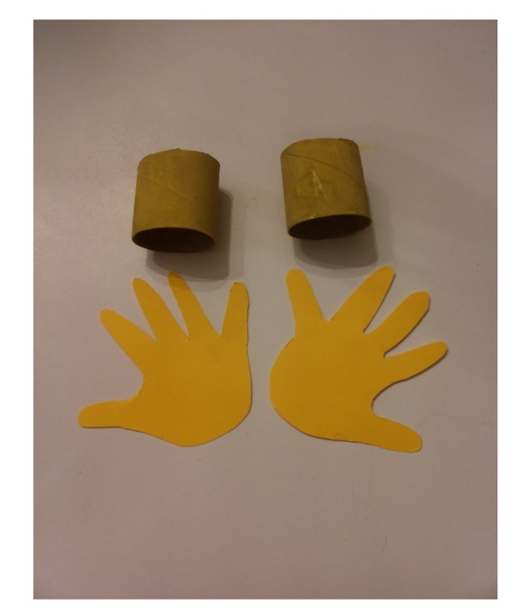
…e ora realizziamo il lavoretto
Realizzate l’impronta della manina
con i due modi che conosciamo:
Disegnatela sul cartoncino e poi tagliatela
Oppure fate il timbro con la pittura gialla
Dividete a metà il rotolo di carta e igienica
e coloratelo di giallo oppure
rivestitelo con feltro o carta gialla

Slide 4
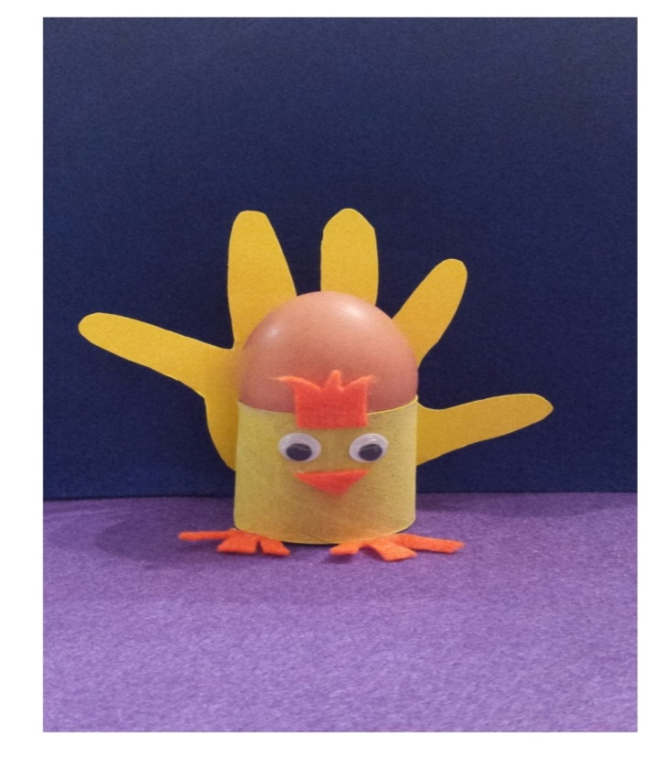
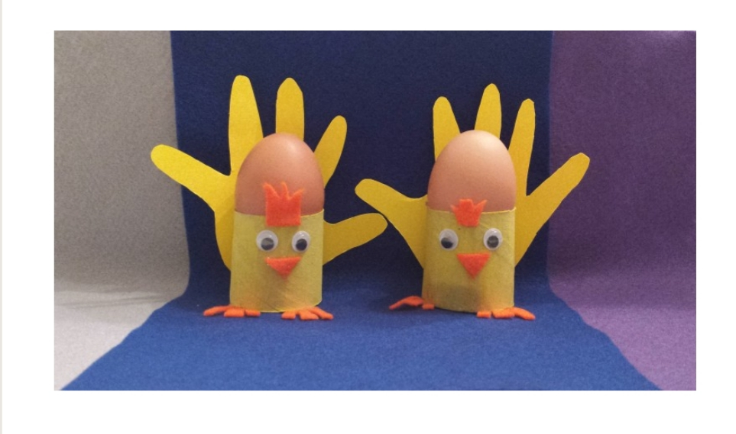
Una volta che il rotolo sarà asciutto,
attaccate l’impronta della mano
con colla oppure pistola a caldo
Dopo aver realizzato il becco,
il ciuffo e le zampette con
cartoncino arancione o altro materiale;
attaccate occhi, becco, ciuffo e zampette

Slide 5
Buon lavoro
e…
tanti auguri di
Buona Pasqua

